Slide 1

Қазақ тілі
Жұрнақ пен жалғау
2-сынып
мұғалімі:

Slide 2


Сенің меңгеретінің:
Мәтін мазмұнын анықтауға бағытталған сұрақтар құрастыру және жауап беру.
Тірек сөздерді қатыстыра отырып,берілген тақырып бойынша әңгіме құрау.
Жұрнақ пен жалғауды ажырату.

Slide 3
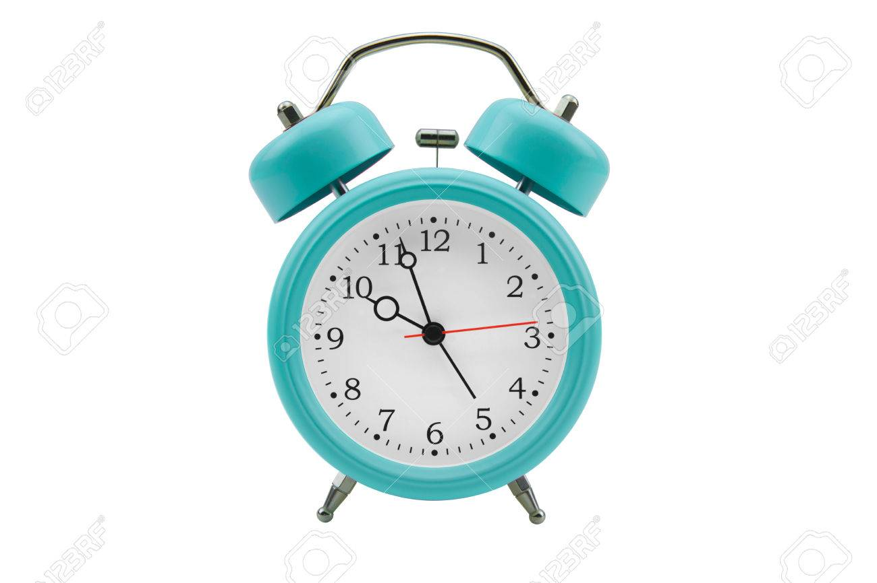
1- тапсырма. Мәтінді түсініп оқы.
Әсет пен Нәркес “Денсаулық” еліне бармақшы болды. Жолда оларға Жұмбақшал кездесіп, жөн сілтеді. Ол балаларға жер, күн, ауа туралы жұмбақ – сауалдар қояды.
Балалар сұрақтарға толық жауап береді. Оларға риза болған Жұмбақшал: “ . . .” , - деп, көзден ғайып болады.
Дескриптор:
- Мәтінді оқып алады.
- Жұмбақшалдың жауабын болжайды.

Slide 4
2 – тапсырма. Өлеңді қатесіз көшіріп жаз.
«Басты байлық - денсаулық», -
Бабаң айтқан даналық.
Сақта жолын сен тауып,
Осы шақтан балалық.
Дескриптор: білім алушы
- Өлеңді қатесіз көшіріп жазады.
- Қарамен берілген сөздерге жұрнақ пен жалғауды тиісті белгілермен белгілейді.

Slide 5

Өзіңді тексер.
«Басты байлық - денсаулық», -
Бабаң айтқан даналық.
Сақта жолын сен тауып,
Осы шақтан балалық.

Slide 6
3 – тапсырма. Сөздердің жұрнақ жалғау арқылы өзгертіп жаз.
Іс, орын, талап, көл, қобыз.
Керекті жұрнақтар: - шік, -шы, -кер, -дық, - ты.
Дескриптор:
- Сөздерді жұрнақ, жалғау арқылы өзгертіп оқиды,
-Көркемдеп жазады

Slide 7
Өзіңді тексер
Іскер, орындық, талапкер, көлшік, қобызшы.
Дескриптор:
- Сөздерді жұрнақ, жалғау арқылы өзгертіп оқиды,
-Көркемдеп жазады

Slide 8
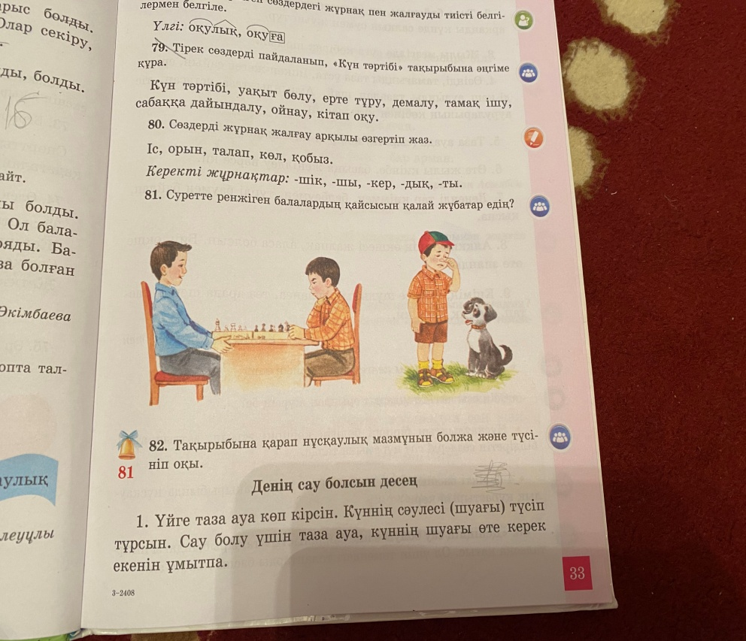
Ойлан, тап!
Суретте ренжіген балалардың қайсысын қалай жұбатар едің?
Дескриптор:
- Суретте ренжіген балалардың жұбатар сөздерін айтады.

Slide 9

Кері байланыс
Бүгін сен білдің:
Мәтін мазмұнын анықтауға бағытталған сұрақтар құрастырып және жауап бере аласың;
Тірек сөздерді қатыстыра отырып,берілген тақырып бойынша әңгіме құрауды білесің;
Жұрнақ пен жалғауды ажырата аласың;

